Slide 1
Презентация по пожарной безопасности
Воспитатель Выдра М.В.
2023г.

Slide 2


Slide 3
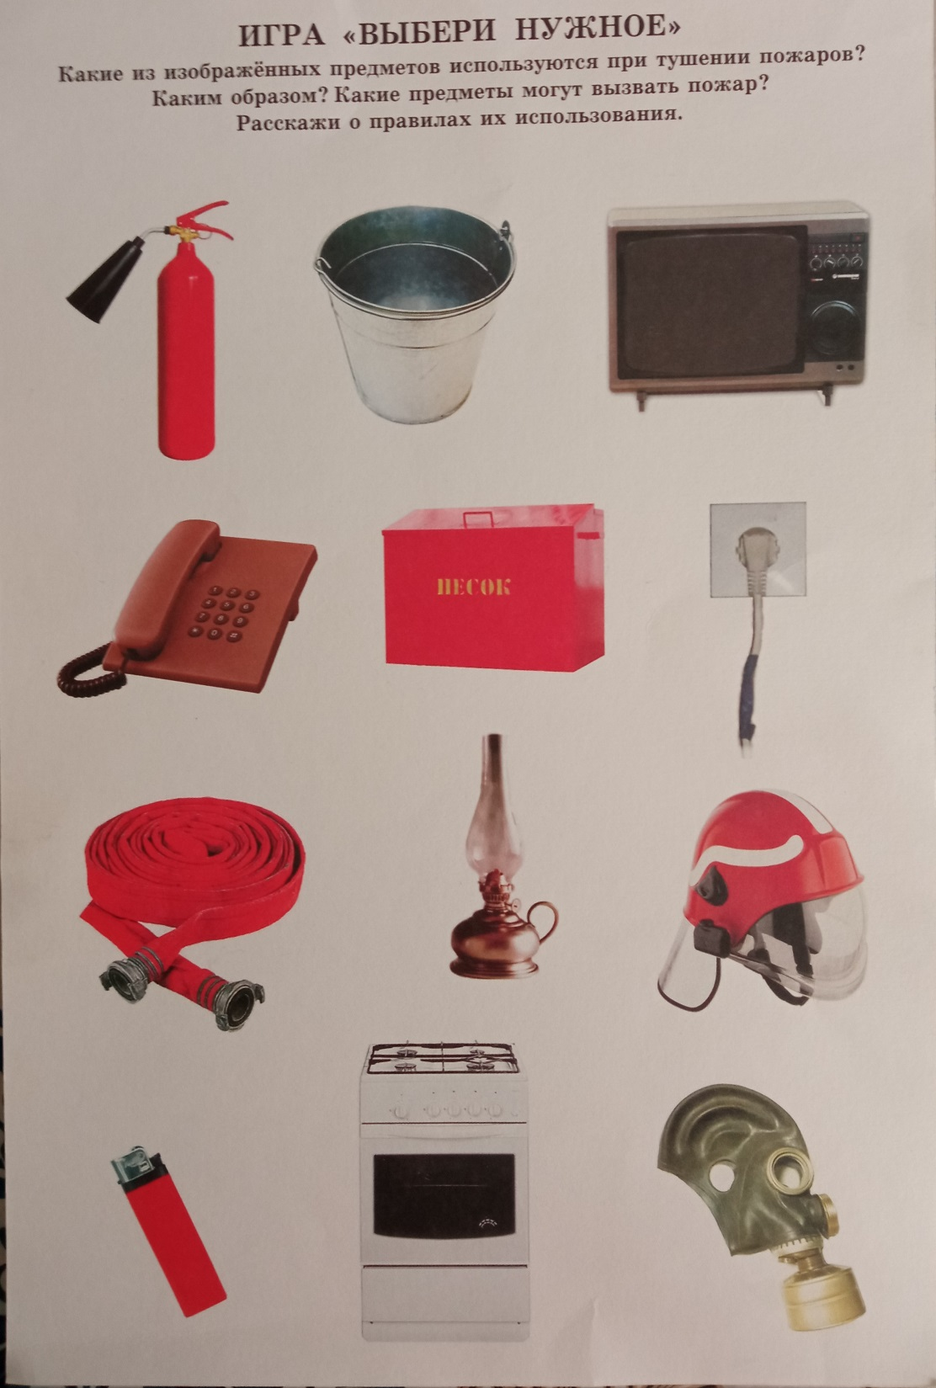
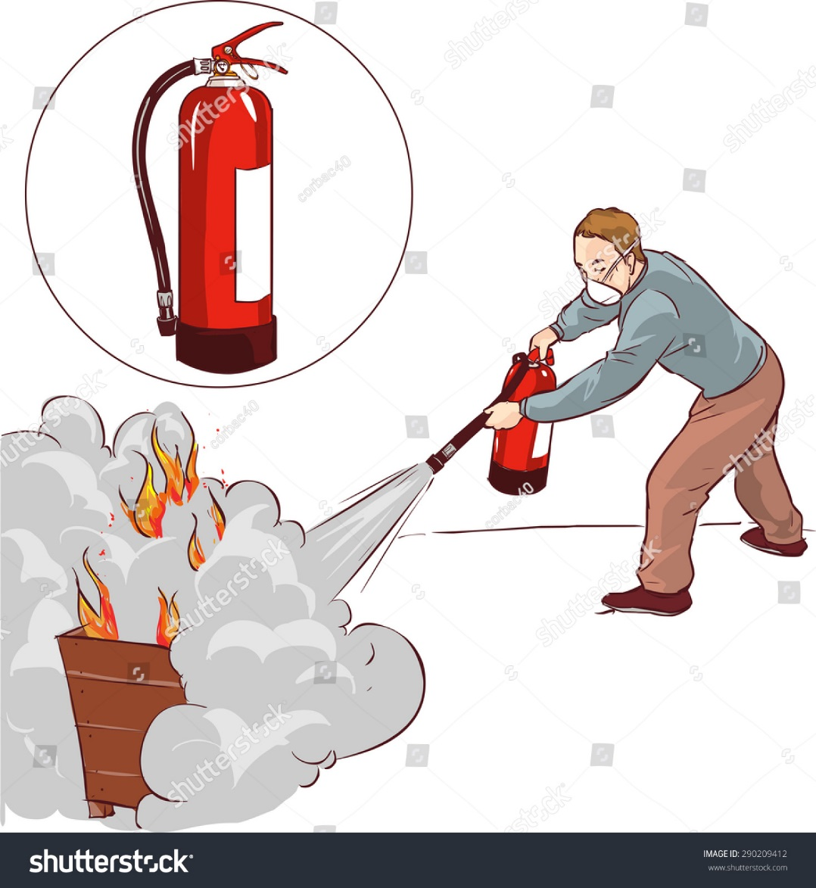


Slide 4
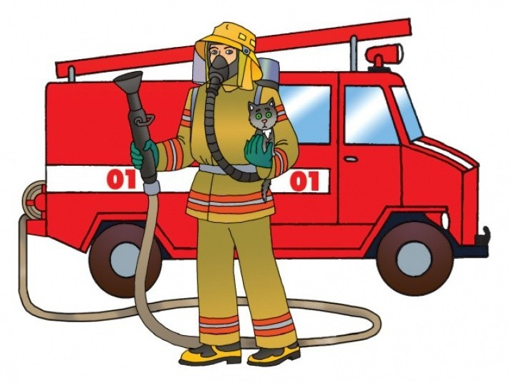
Пожарный

Slide 5





Slide 6


Slide 7





